Slide 1

Java

Slide 2
1차시. 도입

Slide 3
강의 계획
첫 자바 프로그램 작성
변수와 연산자, 조건문
반복문과 배열
메서드 이용
메서드 작성
클래스
상속
인터페이스
내부 클래스
예외처리
최신 문법
콘솔 입출력
파일 입출력
자료구조
알고리즘
템플릿
Git과 버전관리
StackOverflow와 Q&A
Swing.awt…
문법 테크
메타 테크

Slide 4
Java를 배우기 앞서
알고리즘
어떤 일을 수행하기 위해 필요한 절차의 설계
프로그래밍 언어
알고리즘을 컴퓨터가 이해할 수 있도록 변환하기 쉽게 하는 컴퓨터와 사람의 중간 언어
컴파일러
프로그래밍 언어로 쓰여진 소스 코드를 컴퓨터가 이해하는 0과 1의 나열로 번역하는 프로그램

Slide 5
Java를 배우기에 앞서
그렇다면 컴파일러가 없었을 때는 어떻게 프로그램을 짰나요?
사람이 직접 0과 1로 변환하여 컴퓨터에 입력했습니다.
윈도우가 없었을 때는 어떻게 프로그램을 실행시켰나요?
컴퓨터가 알아서 실행합니다.

Slide 6
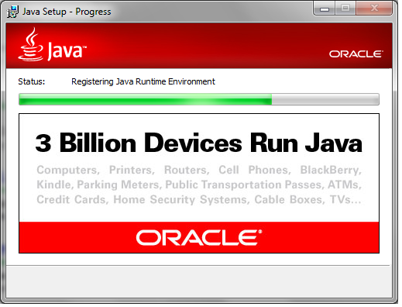
Why Java?
알 수 없는 작성자 님의 이 사진에는 CC BY-SA 라이선스가 적용됩니다.

Slide 7
Java
Sun Microsystems
Oracle
JVM

Slide 8
IDE
Integrated Development Environment
좋은 메모장입니다.
편집기 + 컴파일러 + 디버거 등 여러 유틸리티

Slide 9
IDE
eclipse
Intellij IDEA

Slide 10
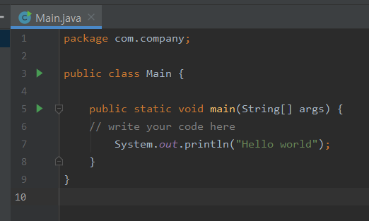
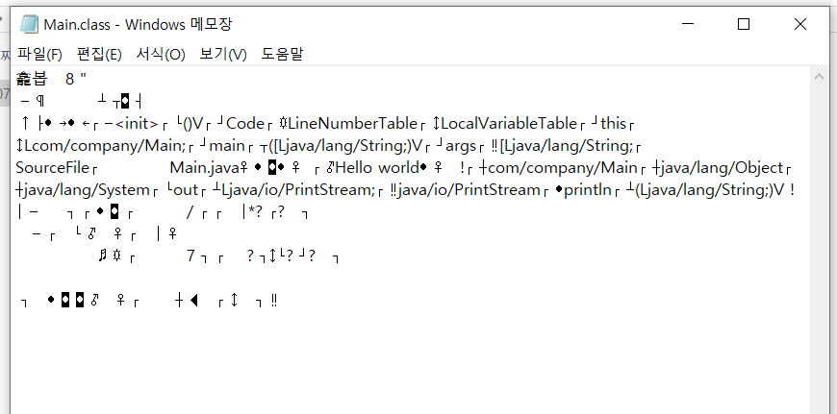
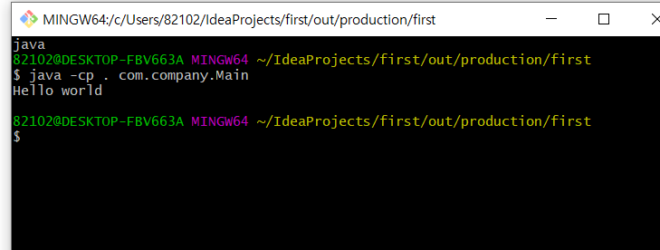
자바 프로그램의 실행구조

Slide 11
Java 프로그램 코드의 구조
package com.company; public class Main { public static void main(String[] args) { // write your code here System.out.println("Hello world"); } }
패키지(제품)명
클래스명
메서드명
메서드 내용

Slide 12
java 프로그램의 구성 단위
값
식
문장
블록
메서드
클래스
패키지

Slide 13
값
10, 20, 23.5, -12.3f, ‘A’, “Hello”와 같은 가장 작은 단위

Slide 14
식
3+4, a+10, 5*x 와 같은 값들과 연산자로 이루어진 식

Slide 15

문장
실제로 어떤 일을 하는 가장 작은 단위
a=10; //a에 10을 대입
b=3+1; //b에 3+1의 식의 값을 대입
int c; //int타입의 변수 c를 선언
System.out.println(“안녕하세요”); //안녕하세요라고 출력
java 문장은 세미콜론(;)으로 끝납니다.

Slide 16
블록
{와 }로 둘러싸여 문장들을 묶어둔 것.
보기 좋게 묶는 용도도 있고, 여러 기능들이 존재한다.
{ //인사하는 블록
System.out.println(“안녕하세요”);
System.out.println(“안녕☺”);
}

Slide 17
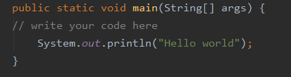
메서드
재사용될 수 있는 블록
함수와 유사하여 입력값과 출력값이 존재한다.
int add(int a, int b) { //메서드 이름을 add, 입력값은 int2개, 출력값은 int
int c = a+b; //c라는 변수를 선언하고 a+b의 값을 대입
return c; //함수값을 c의 값으로 하고 함수를 종료
}

Slide 18
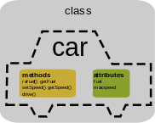
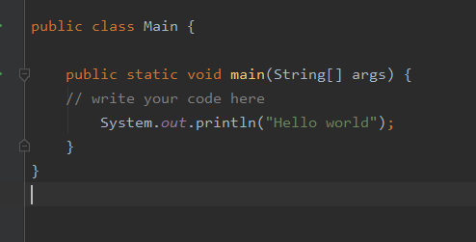
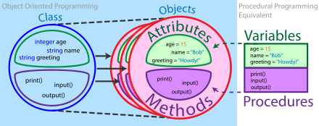
클래스
여러 메서드들과 관련된 데이터들을 한데 묶어 관리하기 편하게 만든 단위.
자바 프로그램들은 클래스들의 유기적 연결로 구성된다.
알 수 없는 작성자 님의 이 사진에는 CC BY-SA 라이선스가 적용됩니다.

Slide 19

패키지
클래스들을 관리하기 좋게 기능별로 모아둘 수 있는 폴더 같은 기능
실제로 폴더로 구현됩니다.

Slide 20
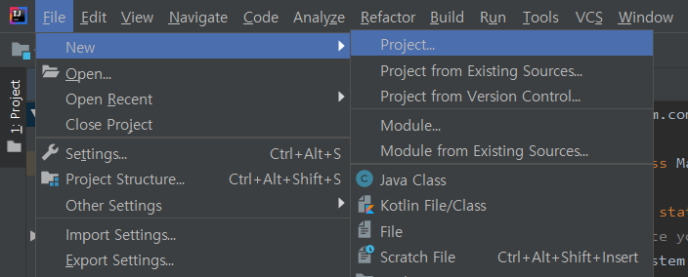
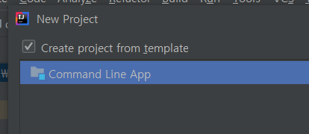
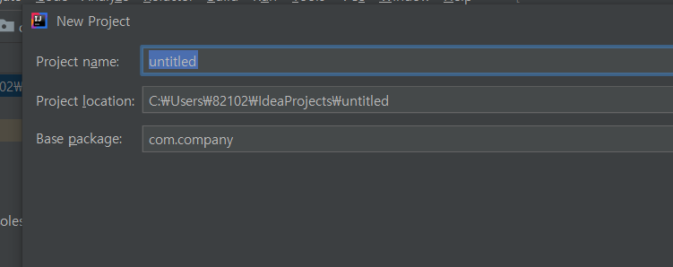
첫 자바 프로그램 만들기

Slide 21
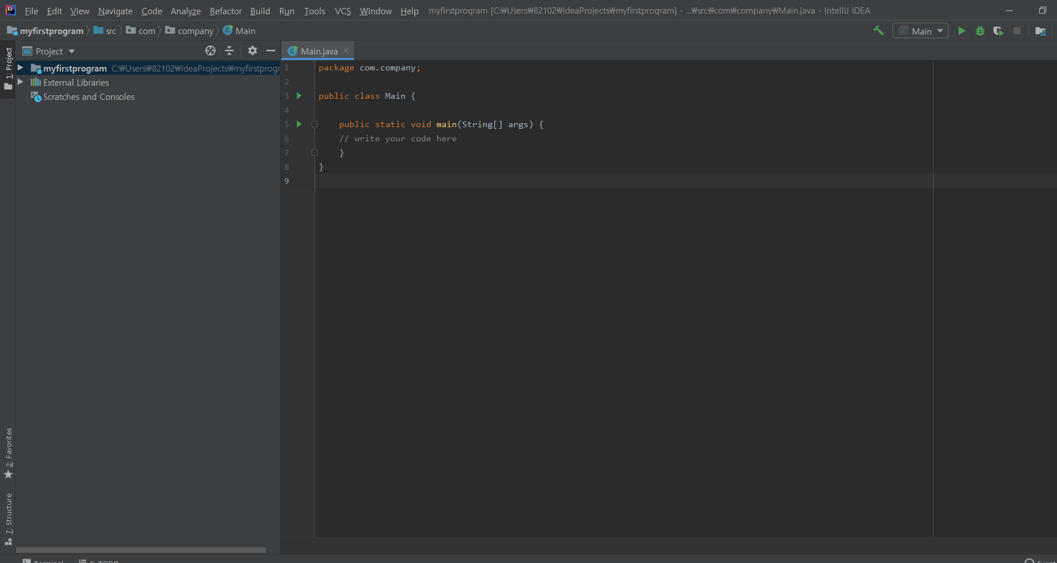

Slide 22
주석(comment)
프로그램의 코드로 해석되지 않지만 프로그래머에게 괜찮은 정보를 제공하는 것입니다.
//한줄코멘트
/* 여
러
줄
코
멘
트 */

Slide 23
우리가 할 일
우리가 만든 자바 프로그램을 실행시키면 main 메소드부터 실행이 됩니다.
그러므로 우리는 main 메소드에 할 일을 집어 넣으면 됩니다.

Slide 24
main 메소드에 할 일 넣기
package com.company; public class Main { public static void main(String[] args) { // write your code here System.out.println("Hello world ~~"); } }

Slide 25
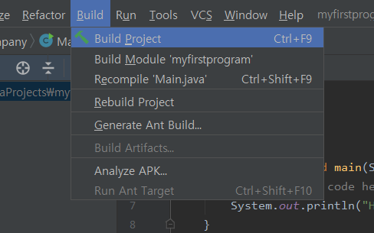
빌드
빌드: 사람이 작성한 코드를 컴퓨터가 이해하도록 변환하는 과정
자바에서는 컴파일이라고도 합니다.

Slide 26
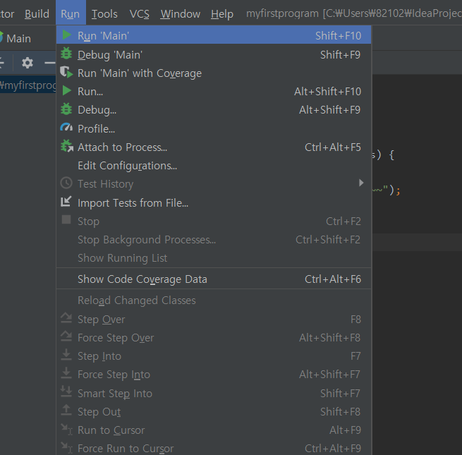
실행

Slide 27
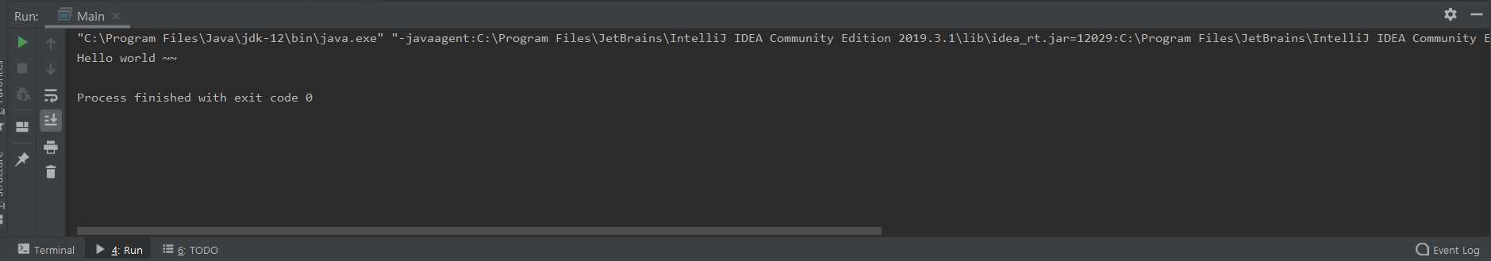
실행 결과

Slide 28
IntelliJ 없이 실행하기
cd
cd IdeaProjects/
cd myfirstprogram/out/production/myfirstprogram
java -cp . com.company.Main
Java가 설치되어 있으면 어떤 컴퓨터에서도 실행 가능하다

Slide 29
상식
많은 프로그래밍 언어에서, 프로그램의 실행 흐름은 위에서 아래로 순서대로 실행된다고 봅니다.
자바에서는 main 메서드의 맨 윗줄부터 실행되고 main메서드의 끝에 도달하거나 return문을 만나면 프로그램 전체가 종료됩니다.

Slide 30
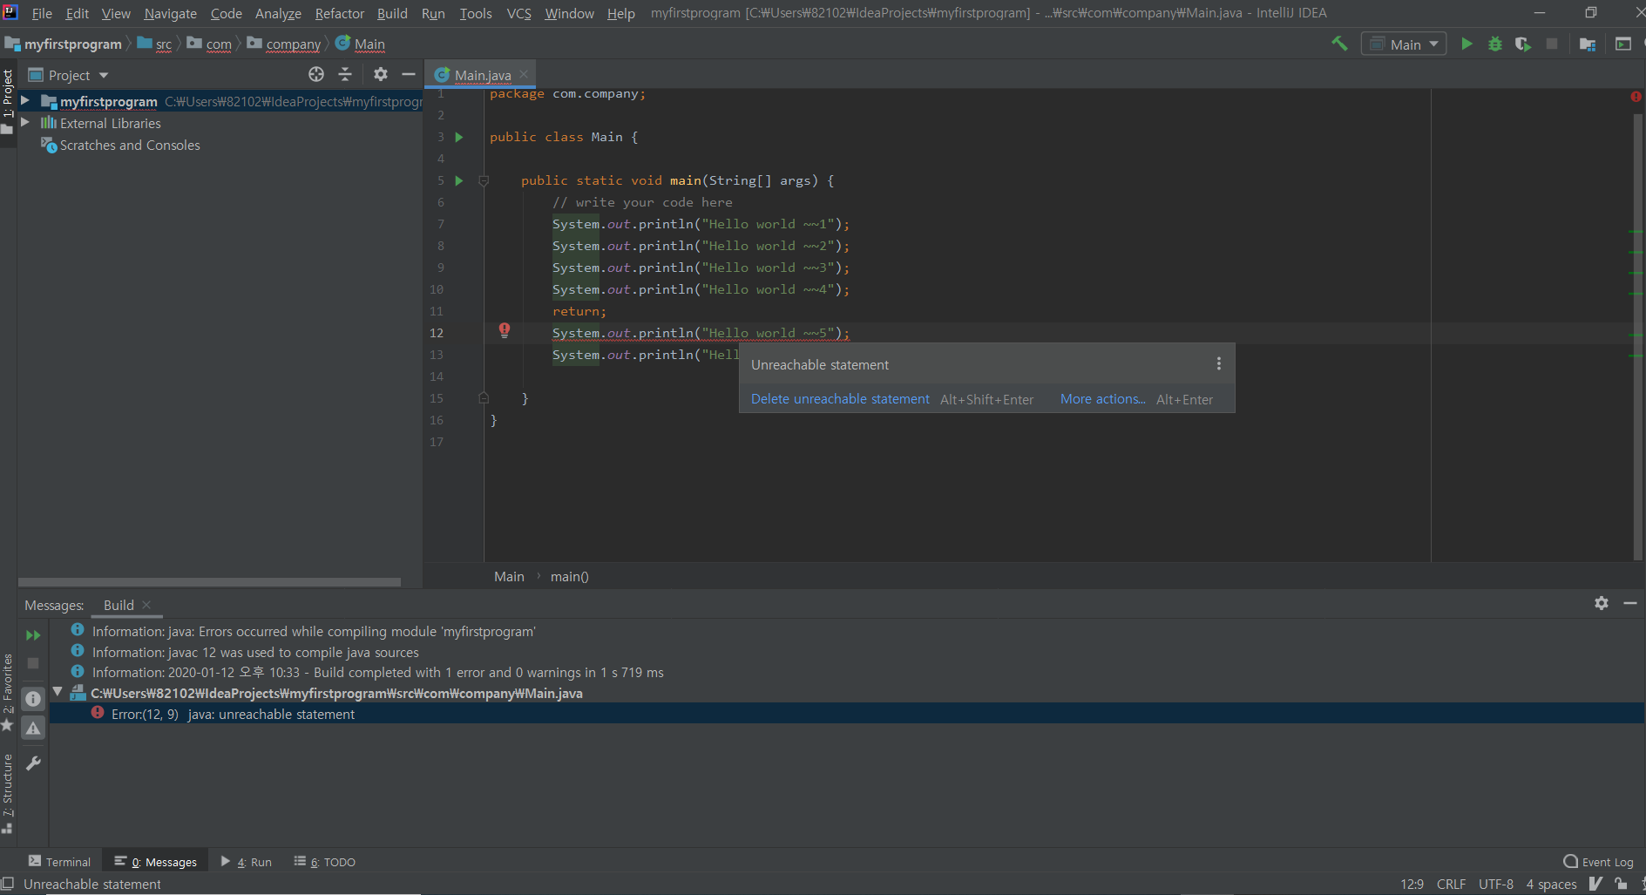
테스트

Slide 31

2차시. 변수(Variable)

Slide 32
변수란?
데이터를 저장할 수 있는 공간입니다.

Slide 33
예시 : 1부터 10까지 더하기
package com.company; public class Main { public static void main(String[] args) { int total; total = 0; total = total + 1; total = total + 2; total = total + 3; total = total + 4; total = total + 5; total = total + 6; total = total + 7; total = total + 8; total = total + 9; total = total + 10; System.out.print("Total:" + total); } }

Slide 34
int?
Java와 같은 강한 타입 검사 언어에서는 변수에 담길 자료의 종류를 컴파일러가 아는 것이 중요합니다. 이것을 자료형(type)이라 하며, 어떤 변수의 타입을 알려 주는 것을 선언(declare)이라고 합니다.
선언의 예시 : int total;
32비트 부호 있는 정수 변수 선언
타입
변수명

Slide 35
32비트 부호 있는 정수?
비트 : 2진법의 한 자리수
32비트: 32자리 2진수 (예: 1011 0111 0110 1101 1011 1111 1010 0000)
부호 있는: 가장 높은 자리수의 비트를 부호로 사용한다. (0: 양수, 1: 음수)
https://www.ecogwiki.com/2의_보수법으로_음수_표현하기

Slide 36
자바 기본 자료형의 종류
타입 | 크기(바이트) | 설명 | 예시
byte | 1 | 8비트 정수 | 110
char | 2 | 한 글자(16비트 정수) | ‘가’
short | 2 | 16비트 정수 | 20000
int | 4 | 32비트 정수 | 23423432
long | 8 | 64비트 정수 | 120,000,000,000,000
float | 4 | 32비트 부동소수점 실수 | 3.14159f
double | 8 | 64비트 부동소수점 실수 | 3.1415926535897932
String | 가변 | 문자열 | “가나다”
*String은 기본 자료형이라기보다는 클래스에 가깝다

Slide 37
부동소수점?
浮動소수점(떠다니는 소수점)
323402311432라는 숫자가 있다면 소수점을 움직여서,
3234.02311432*10^8과 같이 표현할 수 있다.
표준화된 방법으로는 3.23402311432 * 10^11과 같이 정리하는 과학적 표기법이 있다. 이 예에서 3.234..을 가수, 11을 지수라고 한다.
컴퓨터의 부동소수점에서는 2진법을 이용한다.
https://ko.wikipedia.org/wiki/부동소수점
실수값을 저장하는 타입

Slide 38
변수의 용도
계산 중간 결과 저장
사용자 입력 값/ 외부에서 들어온 값 저장
현재 상태 저장(게임에서 플레이어의 체력 등)

Slide 39
사용자 입력을 받아 숫자 두개를 더해봅시다.
package com.company; import java.util.Scanner; public class Main { public static void main(String[] args) { Scanner sc = new Scanner(System.in); System.out.println("정수 2개 입력하세요"); int num1 = sc.nextInt(); int num2 = sc.nextInt(); int sum = num1 + num2; System.out.println("합은 "+sum); } }

Slide 40
sc.nextInt() 메서드
콘솔로부터 정수 하나를 입력받아 결과를 int형으로 리턴합니다.
자매 메서드로 sc.nextFloat() 등도 있습니다.

Slide 41
이름 입력받고 인사하기
package com.company; import java.util.Scanner; public class Main { public static void main(String[] args) { Scanner sc = new Scanner(System.in); System.out.println("이름 입력하세요"); String name = sc.next(); System.out.println(name + "님 안녕하세요"); } }

Slide 42
(심화)부호확장
http://www.c-jump.com/CIS77/ASM/DataTypes/T77_0270_sext_example_movsx.htm
간단히 이야기하면, 32자리수 2진수를 64자리 칸에다 옮겨 적을때 새로 생겨난 32자리를 뭘로 채울지에 대한 이야기입니다.

Slide 43
3차시. 조건문(Conditions)

Slide 44
조건문이란?
어느 개발자가 퇴근길에 아내에게 전화를 걸었다. 개발자 : 여보 나 지금 퇴근. 집에 가는 길에 마트 들를 건데 뭐 사다 줄까? 아 내 : 우유 두 개 사와. 개발자 : 그리고? 아 내 : 만약 마트에 달걀이 있으면 여섯 개 사다 줘.
귀가한 개발자, 아내에게 우유 여섯 개를 건넨다.
아 내 : 왜 이렇게 우유를 많이 샀어? 개발자 : 마트에 달걀이 있길래..

Slide 45
간단한 예시
package com.company; public class Main { public static void main(String[] args) { 우유 2개 사기로 한다; if(달걀이 있다){ 우유 6개 사기로 한다; } 사기; } }

Slide 46
조건문
어떤 조건을 만족하면 A를, 만족하지 않으면 B를 실행하고 싶을 때 사용합니다.
예시: 비밀번호가 맞을 때만 중요한 정보 보여주기

Slide 47
조건문 1 : if문 (비밀번호)
package com.company; import java.util.Scanner; public class Main { public static void main(String[] args) { Scanner sc = new Scanner(System.in); String password = sc.next(); if(password.equals("asdfads")) { System.out.println("중요한 정보"); } else { System.out.println("땡"); } } }

Slide 48
조건문 1. if문 (숫자 퀴즈)
package com.company; import java.util.Scanner; public class Main { public static void main(String[] args) { Scanner sc = new Scanner(System.in); System.out.println("2+4=?"); int answer = sc.nextInt(); if(answer == 6) { System.out.println("맞앗습니다"); } } }

Slide 49
조건문 2 : switch문
package com.company; import java.util.Scanner; public class Main { public static void main(String[] args) { Scanner sc = new Scanner(System.in); System.out.println("요일을 입력하세요: 예: 월"); String dayOfWeek = sc.next(); int oridnalInWeek = -1; switch (dayOfWeek) { case "월": oridnalInWeek = 1; break; case "화": oridnalInWeek = 2; break; case "수": oridnalInWeek = 3; break;
case "목": oridnalInWeek = 4; break; case "금": oridnalInWeek = 5; break; case "토": oridnalInWeek = 6; break; case "일": oridnalInWeek = 7; break; } System.out.println(dayOfWeek + "요일은 일주일의 " + oridnalInWeek + "번째 날입니다."); } }

Slide 50
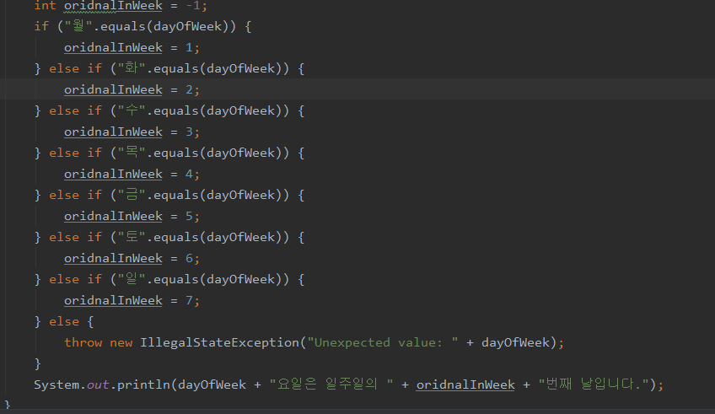
switch문: if~else if ~ else if~ else~를 간단하게 쓸 수 있습니다.

Slide 51
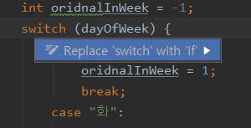
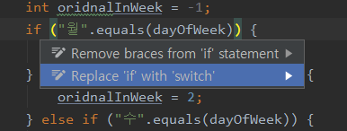
Tip: intellij의 기능
이 정도로 서로 기능이 비슷합니다.

Slide 52
4차시. 반복문(Loops)

Slide 53
Loop
어떤 행동을 반복하고 싶을 때 쓰는 문장
무한 반복
조건부 반복
n번 반복 등..

Slide 54
Java의 반복문의 종류
while문
for문
do~while문

Slide 55
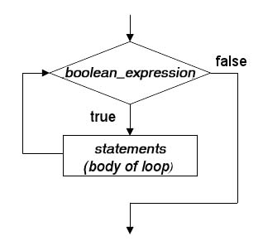
while문
먼저 조건을 검사하고
조건이 참이면 내용을 실행합니다. 그 다음 다시 조건 검사 단계로 넘어갑니다.
조건이 거짓이면 그냥 다음 내용으로 넘어가 버립니다.
알 수 없는 작성자 님의 이 사진에는 CC BY-SA-NC 라이선스가 적용됩니다.

Slide 56
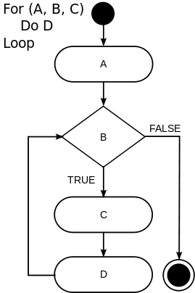
for문
A를 합니다.
B를 검사합니다. B가 참이면 D를 하고, C를 합니다. 그 다음 다시 B 검사하는 데로 갑니다.
B가 거짓이면 for문이 끝납니다.
실행순서: A B D C B D C … B D C B for다음
알 수 없는 작성자 님의 이 사진에는 CC BY-SA 라이선스가 적용됩니다.

Slide 57
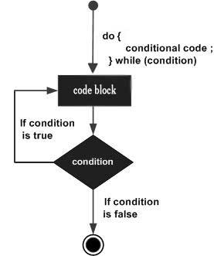
do-while문
일단 합니다.
그 다음 조건을 검사합니다.
조건이 참이면 또 합니다.
아니면 다음으로 넘어갑니다.
알 수 없는 작성자 님의 이 사진에는 CC BY-SA 라이선스가 적용됩니다.

Slide 58
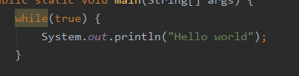
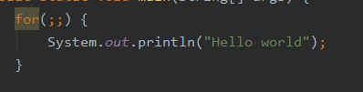
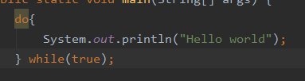
무한 루프 만들기

Slide 59
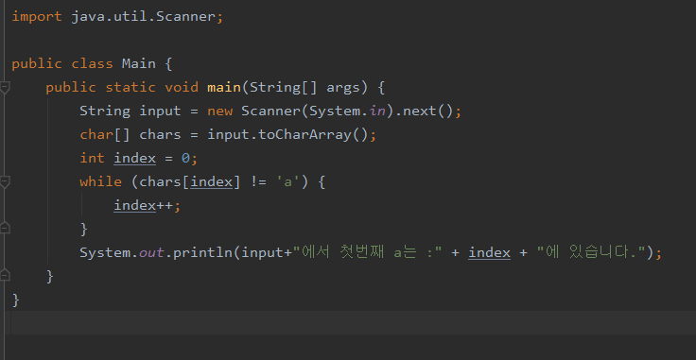
while문의 예시

Slide 60
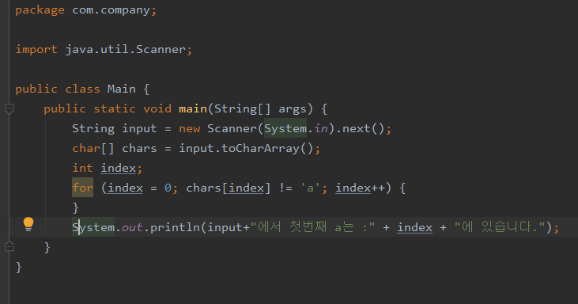
for문의 예시
while문을 시작하기 전에 초기화 코드, 한 번 할 때마다 할 일, 종료 조건을 한번에 표현할 수 있는 for문입니다.

Slide 61
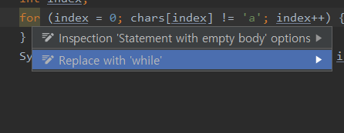
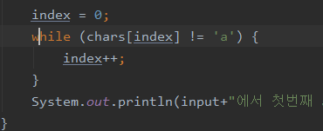
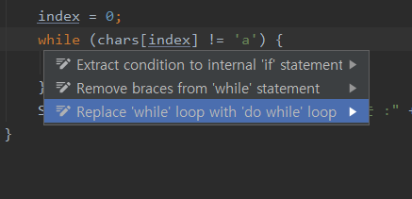
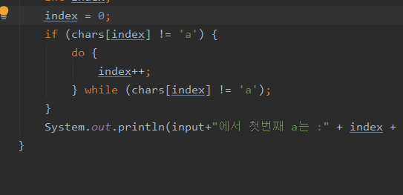
do while문의 예시
때에 따라 while이나 do while 중에 코드가 더 간단한 것을 골라서 사용하면 됩니다.

Slide 62
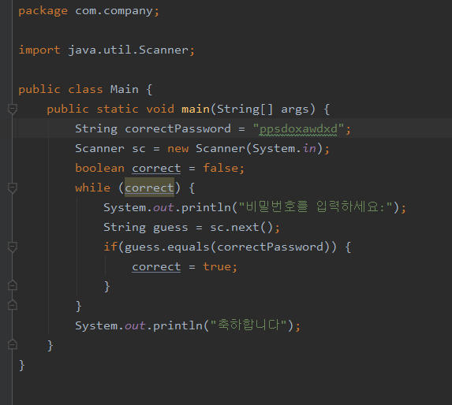
반복문을 이용하여 비밀번호를 물어보기

Slide 63
break, continue 문
break은 반복문을 탈출하는 기능
continue는 반복문의 조건검사 부분으로 바로 가는 기능
반복문이 2중 3중으로 있을 때, break 라벨 또는 continue 라벨 문장을 이용하면 한번에 바깥의 반복문을 탈출하거나 continue할 수 있다.

Slide 64
배열
같은 타입, 같은 용도의 변수들을 모아서 하나의 이름으로 부르는 것
배열이름 + 숫자의 조합으로 부른다.

Slide 65
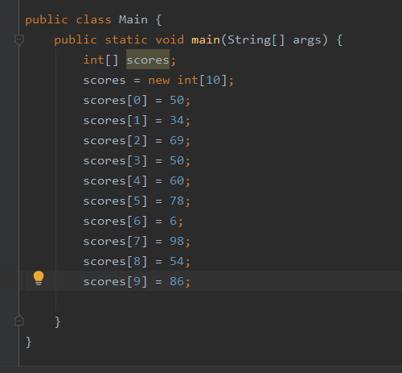
java의 배열
타입 배열명[]; 으로 선언합니다.
배열명 = new 타입[개수]; 로 생성합니다.

Slide 66
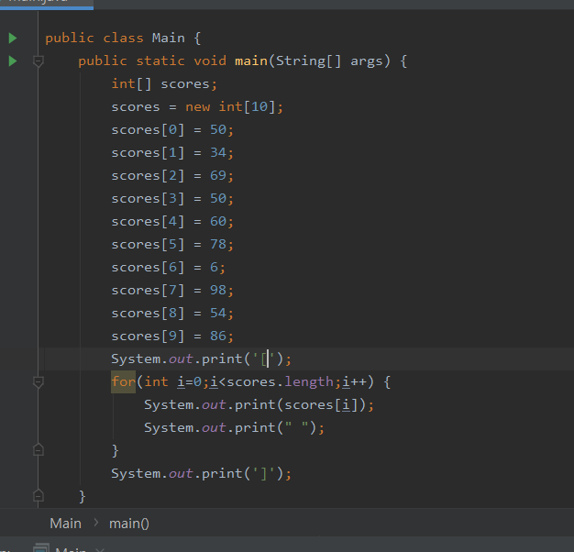
배열의 요소를 출력해 봅시다.

Slide 67
배열의 용도
반복문의 냄새
많은 양의 자료에 대해 같은 연산을 반복할 때
얼마나 많은 양의 자료를 처리하게 될 지 모를 때

Slide 68
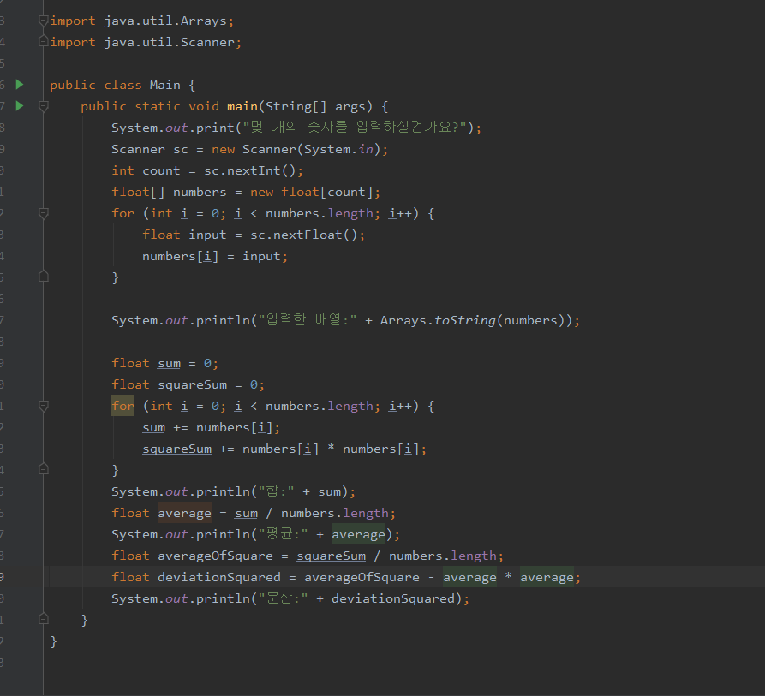
반복문과 배열을 이용한 숫자 통계처리

Slide 69
퀴즈 프로그램
조건: 몇 문제를 풀 건지 물어본다.
그 개수만큼 문제를 덧셈 문제를 물어본다.
맞으면 맞았다고 기록한다.
문제를 다 풀면 몇 번 을 맞았는지 OX 표를 출력한다.

Slide 70
5차시.
메서드의 이용

Slide 71
메서드란?
기능 하나를 모듈화하여 여러 번 재사용할 수 있게 해주는 코드 덩어리
함수 라고도 부른다.
함수와 같이 입력값, 출력값을 가질 수 있으며, 없을 수도 있다.

Slide 72
메서드의 예
nextInt
println
print
main
…

Slide 73
메서드의 중요성
메서드를 이용하여 화면에 글씨를 출력하고, 사용자의 입력을 받고, 화면에 그림을 그리고, 소리를 내고, 파일에 데이터를 저장하고 불러오며, 네트워크를 통해 정보를 송수신할 수 있습니다.
메서드를 이용하여 데이터를 효율적으로 처리할 수 있습니다.

Slide 74

메서드의 이용은 호출을 통해 이루어집니다.
메서드주인.메서드명(인자);
아주 간단합니다.
인자는 없을 수도 있습니다. 메서드마다 다릅니다.
메서드 주인

Slide 75

메서드의 결과값 얻어오기
받아올 변수 = 메서드주인.메서드이름(인자);
값 대입
변수 선언
메서드 호출
(선언과 대입을 동시에 한 경우)

Slide 76
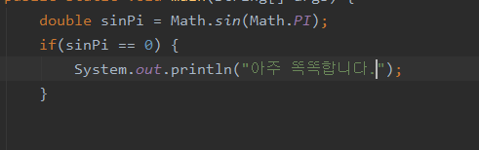
수학 함수 사용하기
메서드 주인
메서드와 인자

Slide 77
6차시.
메서드의 작성

Slide 78
메서드의 작성
수학에서 함수를 정의하듯이, java에서도 메서드를 정의할 수 있습니다.
내가 자주 사용할 기능이 약간 복잡한 일련의 과정으로 이루어져 있고, 남이 만들어 둔 게 없으면 직접 메서드를 작성해야 합니다.

Slide 79
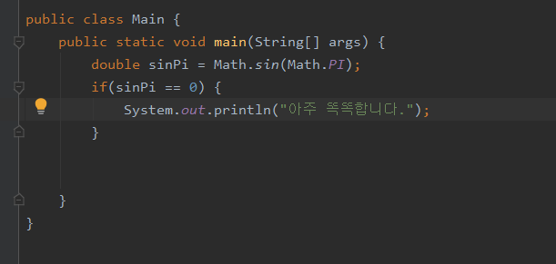
우리는 이미 메서드를 항상 만들었습니다.
메서드 내용

Slide 80
public? static? void?
public과 static은 나중에 배웁니다.
void부터 살펴보자면, 이 메서드의 결과값(리턴값)이 없다는 의미입니다.

Slide 81
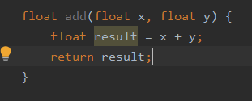
메서드의 모양
리턴타입
메서드명
인자
메서드 몸통

Slide 82
리턴 타입(결과값 타입)의 종류
void : 아무 것도 리턴하지 않는다
기본 자료형: 기본 자료형을 리턴한다.
리턴한다의 말의 의미는?
메소드를 종료하고 결과값을 정한다는 의미이다.
리턴 값이란?
메소드의 결과값을 의미한다.

Slide 83
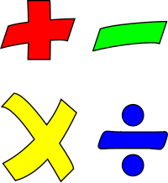
사칙연산 메서드를 만들어 봅시다.
메서드명: add
입력값: int 두 개
결과값: 인자 두 개를 더한 값
메서드명: sub
입력값: int 두 개
결과값: 인자 두 개를 뺀 값
메서드명: mul
입력값: int 두 개
결과값: 인자 두 개를 곱한 값
메서드명: div
입력값: int 두 개
결과값: 인자 두 개를 나눈 값
알 수 없는 작성자 님의 이 사진에는 CC BY-SA 라이선스가 적용됩니다.

Slide 84
정답
int add(int a, int b) {
return a + b;
}
int sub(int a, int b) {
return a - b;
}
int mul(int a, int b) {
return a * b;
}
int div(int a, int b) {
return a/b;
}

Slide 85
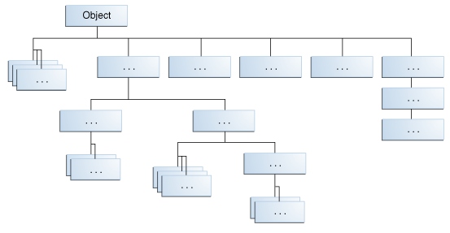
7차시.
클래스
알 수 없는 작성자 님의 이 사진에는 CC BY-SA 라이선스가 적용됩니다.

Slide 86
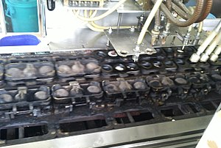
클래스란?
객체를 만들어내는데 사용되는 틀
알 수 없는 작성자 님의 이 사진에는 CC BY-SA 라이선스가 적용됩니다.

Slide 87

클래스의 사용 - 만들기
package com.company; public class FishBread { String name; float flourRatio; float weight; float beanRatio; public FishBread(String name, float weight) { this.name = name; this.weight = weight; flourRatio = (float) Math.random(); beanRatio = (float) Math.random() * (1 - flourRatio); } public float getFlour() { return flourRatio * weight; } private float getBean() { return beanRatio * weight; } public void describe() { System.out.println("Name:" + name); System.out.println("Weight:" + weight); System.out.println("Flour:" + getFlour()); System.out.println("Bean:" + getBean()); } }
빵틀을 만듭니다 == 클래스 만들기

Slide 88
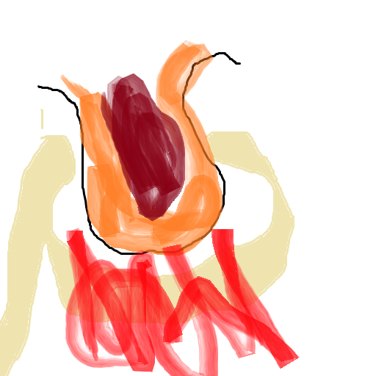
클래스의 사용 – 객체 생성하기
빵들을 만듭니다 == 클래스의 객체/인스턴스 생성하기
package com.company; public class Main { public static void main(String[] args) { FishBread myBread = new FishBread("My bread", 100); FishBread yourBread = new FishBread("Your bread", 400); myBread.describe(); yourBread.describe(); } }

Slide 89
클래스의 장점
클래스를 이용하면, 스스로 관리하는 데이터 묶음을 만들고 이용할 수 있습니다.
데이터에 어떠한 처리를 하고 싶다면, 이전에는 메소드에 데이터를 집어넣었다면, 이제는 데이터에 포함된 메소드를 호출만 하면 됩니다.

Slide 90
클래스의 이용(문법적 측면): 객체를 담는 변수의 타입
package com.company; public class Main { public static void main(String[] args) { FishBread myBread = new FishBread("My bread", 100); FishBread yourBread = new FishBread("Your bread", 400); myBread.describe(); yourBread.describe(); } }

Slide 91
클래스 객체의 이용
package com.company; public class Main { public static void main(String[] args) { FishBread myBread = new FishBread("My bread", 100); FishBread yourBread = new FishBread("Your bread", 400); myBread.describe(); yourBread.describe(); } }

Slide 92
클래스 작성 연습
동물 클래스
계좌 클래스
학생 클래스
시간 클래스

Slide 93
동물 클래스 spec
동물의 이름
숨쉬기 기능
말하기 기능

Slide 94
계좌 클래스 spec
계좌의 이름
계좌번호
계좌 잔고
인출
입금
송금

Slide 95
학생 클래스 spec
학생의 이름
학년
국어 점수
수학 점수
영어 점수
점수의 합 구하는 메소드
평균 구하는 메소드

Slide 96
시간 클래스 spec
시
분
초
덧셈 기능
뺄셈 기능
현재시간으로 생성되는 기능

Slide 97
클래스의 인스턴스를 만들어 보자.
인스턴스란?
클래스를 빵틀에 비유한다면 인스턴스는 빵이라고 할 수 있습니다.
클래스의 인스턴스를 생성한다는 것은 컴퓨터적으로 이야기하자면,
클래스에 써 있는 것을 토대로 필요한 메모리 공간의 크기를 계산합니다.
그만큼의 메모리를 확보합니다.
라는 뜻입니다.

Slide 98
인스턴스 생성 목적
인스턴스는 구체적인 데이터 덩어리입니다.
이 데이터 덩어리를 생성하면, 이후에 이 덩어리의 멤버 메소드를 호출함으로써 여러 가지 처리가 가능해집니다.

Slide 99
파일을 읽어 봅시다.
파일을 읽어 화면에 출력하는 프로그램을 만들어 봅시다.

Slide 100

파일 읽는 법
자바의 철학은 기능은 클래스와 인스턴스를 이용하여 이용하자! 입니다.

Slide 101

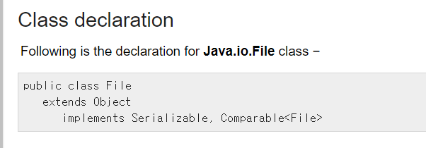
File 클래스
https://www.tutorialspoint.com/java/io/java_io_file.htm

Slide 102
File 클래스의 인스턴스 생성
File file = new File(“hello.txt”);
이 문장은 File 클래스의 인스턴스를 생성하여 file 변수에 저장하는데, 이 인스턴스는 hello.txt에 대한 정보를 담고있는 File클래스의 인스턴스입니다.

Slide 103
File 클래스의 메소드 호출
하면 파일 내용을 읽을 수 있을 것 같지만, 이 클래스로는 파일 ‘내용’을 읽을 수는 없습니다.
이 클래스는 파일의 기초 정보를 제공합니다.

Slide 104
파일을 읽으려면?
아까 생성한 파일 클래스의 인스턴스를, 다른 클래스에게 알려주며 만든 인스턴스를 이용해야 합니다.

Slide 105
FileInputStream
https://stackoverflow.com/questions/4716503/reading-a-plain-text-file-in-java
이것을 보고 따라해 봅시다.

Slide 106
데이터
스트림이니 바이트 배열이니 BufferedReader니 어쩌니 하는 어려운 용어들이 나온 것을 보았습니다.
이제 그 내용들을 설명해 드립니다.

Slide 107
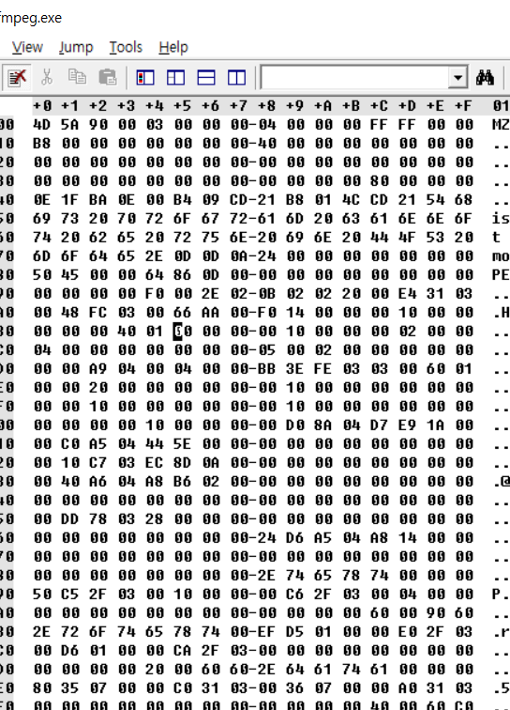
파일
파일은 사실 숫자들의 연속입니다. 오른쪽 그림은 그 숫자들을 1바이트 단위로 보여 주는 프로그램입니다.

Slide 108
버퍼
파일을 읽어들인다는 것은 파일의 바이트들을 메모리 위에 올린다는 뜻입니다.
java의 형식 중에서는 byte[] 가 가장 어울릴 것입니다.
파일의 크기에 딱 맞는 바이트 버퍼를 만들고, 거기에 한번에 읽어들인다면 좋겠지만, 파일의 크기가 너무 커서 메모리에 한 번에 다 올라가지 않는 등의 제한이 있을 수도 있습니다.

Slide 109

“내용”을 정의하는 방법은 다 배웠습니다.
“이러이러한 프로그램을 작성하라”라는 문제는 지금까지 배운 내용으로도 충분히 구현할 수 있습니다.

Slide 110

그러나 현대의 복잡한 프로그램을 만들기 위해서는 그것만으로는 부족합니다
알 수 없는 작성자 님의 이 사진에는 CC BY-SA 라이선스가 적용됩니다.

Slide 111
프로그램의 효율적 설계를 위한 java의 지원
상속
인터페이스
템플릿

Slide 112
상속
중복되는 코드를 효율적으로 관리하기 편하게 만들어 주는 매커니즘입니다.
어떤 클래스를 다른 클래스가 상속받을 수 있습니다.

Slide 113
인터페이스
실제로 일을 하는 부분은 없습니다.
이러이러하게 작성할 것이다/ 작성해야 한다!라고 정해두는 코드입니다.
반대로 생각하면 “이러이러한 기능은 반드시 있다”라고 약속한다고 표시하는 기능입니다.

Slide 114
템플릿
알고리즘을 데이터 타입에 대해 추상화를 할 수 있게 해주는 알고리즘입니다.
int 타입에 대해 정의해 둔 알고리즘을 double 이나 byte 등에 대해서도 손쉽게 사용할 수 있게 해주는 매커니즘입니다.

Slide 115
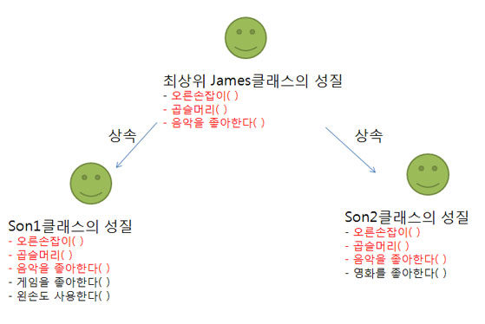
8차시.
클래스 상속
알 수 없는 작성자 님의 이 사진에는 CC BY-NC-ND 라이선스가 적용됩니다.

Slide 116
Animal 클래스
동물마다 내는 소리가 다릅니다.
그러나 숨을 쉬고, 먹는다는 공통점이 있기도 합니다.
이렇게 조금씩 다르지만 비슷한 기능을 가진 클래스들을 여러 개 만드는 경우에 상속을 이용하면 편합니다.

Slide 117
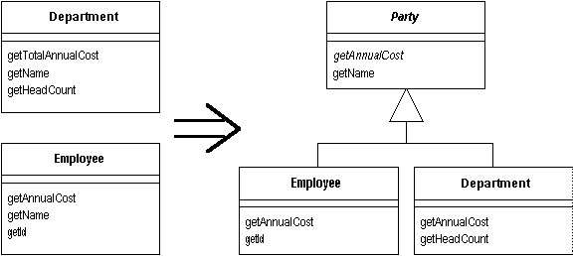
겹치는 구조를 뽑아서 상속 구조로 바꾸기
알 수 없는 작성자 님의 이 사진에는 CC BY-SA 라이선스가 적용됩니다.

Slide 118
상속이란?
용법
A가 B를 상속받는다.
뜻: A가 B의 기능을 포함한다.
즉 A와 B를 만들고 A가 B를 포함하도록 하면, B의 내용을 수정하면 그 내용이 그대로 A에 반영된다는 의미

Slide 119
동물원 관리 프로그램 예제
상속을 사용하지 않고 만들어 봅시다.
지난번에 만든 예제를 확장해 봅시다.
상속을 사용하여 다시 구현해 봅시다.
1번의 내용을 상속 구조로 바꾸어 다시 작성하면 더 관리하기 편한 프로그램을 만들 수 있습니다.

Slide 120
오버라이딩
오버라이딩(Overriding)이란, 부모 클래스로부터 물려받은 메소드를 자식 클래스에서 재정의하는 것을 의미합니다.
따라서 클래스 B가 A를 extend하고, B에서 A의 메소드 foo를 오버라이드하면, B의 인스턴스에 대해 foo를 호출하면 A의 foo 대신 B의 foo가 호출됩니다.

Slide 121
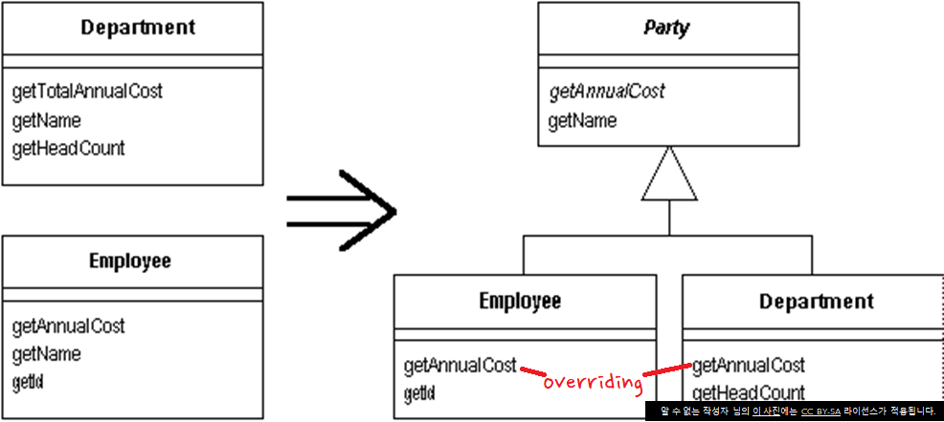
오버라이딩

Slide 122
추상 클래스, 인터페이스
어떤 부모 클래스를 설계할 때, 구현은 딱히 정해지지 않았지만 이 클래스를 상속받는 클래스들은 반드시 이러이러한 메소드들을 정의해야 한다는 규칙을 만들고 싶을 때
이 부모클래스에서 구현할 만한 메소드가 없다면 interface
이 부모 클래스에서 구현할 만한 메소드가 있거나 필드를 정의해야 할 때 abstract class로 선언하는 것이 좋습니다.

Slide 123
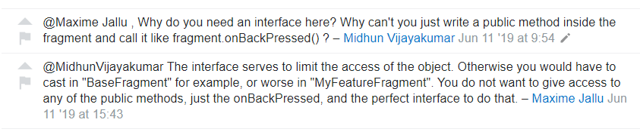
왜 상속과 오버라이드만 하면 되지 뭐 하러 저런 것들을 만드는가
이런 것의 상당 부분은 메소드를 메소드의 매개변수로 넘기고 싶은데 자바는 그런 기능들이 덜 발달해 있기 때문이라고 볼 수 있습니다.

Slide 124
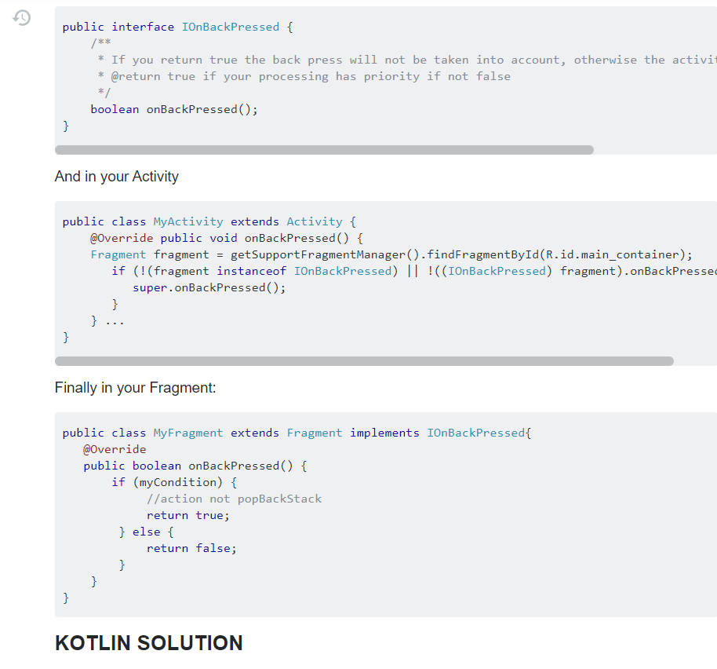

Slide 125
어떤 배열arr의 모든 요소에 대해 기능 foo를 실행하고 싶다.
for(int i=0;i<arr.length;i++) {
foo(arr[i]);
}

Slide 126
방금 예제를 메소드로 뽑아내고 싶다
void doOnEveryElements(int[] array, method todo) {
for(int i=0; i<array.length;i++) {
todo(array[i]);
}
}

Slide 127
그런데 자바에 method라는 타입은 없습니다.
대신 action이라는 메소드를 정의하기로 약속된 객체를 받으면?
void doOnEveryElements(int[] array, MyClass todo) {
for(int i=0; i<array.length;i++) {
todo.action(array[i]);
}
}

Slide 128
호출하는 측에서는
int arr = new int[]{1,2,3,4,5,6,30,5,6};
doOnEveryElements(arr, new MyClass());
…
class MyClass() {
public void action(int a) {
System.out.println(a);
}
}

Slide 129
이 경우는 doOnEveryElements와 MyClass의 내용을 만드는 사람이 같은 사람이었습니다. 그런데..?
만약에 doOnEveryElements를 만드는 사람과 이용하는 사람이 서로 의사소통이 안 된다면 어떻게 해야 할까요?

Slide 130
인터페이스의 힘
interface Actionable{
public void action(int a);
}
void doOnEveryElements(int[] array, Actionable todo) {
for(int i=0; i<array.length;i++) {
todo.action(array[i]);
}
}

Slide 131
이용하는 측에서는
class MyClass implements Actionable {
@Override
public void action(int a) {
System.out.println(a);
}
}
doOnEveryElements(myarr, new MyClass());

Slide 132
위의 예제에서
MyClass 는 Actionable을 implement하기 때문에, MyClass는 반드시 Actionable의 모든 메소드를 Override해야 합니다. 이 경우에는 action이라는 메소드를 정의해야 한다는 것입니다.
그러나 MyClass가 Actionable을 implement하기 때문에 얻어진 Actionable이 될 자격을 이용하여 doOnEveryElements의 인자로 넘겨질 수 있었습니다.

Slide 133
인터페이스의 효력
어떤 메소드(B)에서 특정한 메소드(A)들을 구현한 클래스의 객체를 인자로 받고 싶을 때, 그러한 메소드(A)들을 interface(C)에 선언해 두고 B의 인자로는 C를 받도록 선언해 두면, 사용하는 측에서는 C를 implement하는 클래스 D를 만들고 D를 넘기면 됩니다. 왜냐하면 B입장에서 D는 C가 가질 특성을 다 만족했으므로 C로 인식해도 무리가 없기 때문입니다.

Slide 134
abstract class와 interface의 차이
interface 안에는 필드를 선언할 수 없습니다.
그러나 abstract class의 안에는 필드를 선언할 수 있습니다.
또한 interface안에는 메소드의 구현을 해 놓을 수 없지만 abstract 클래스는 메소드들 중 일부 구현해 두어도 상관없습니다.
abstract class와 interface 모두 불완전한 부분 (구현되지 않은 메소드) 이 있을 수 있기 때문에 직접 instantiate하는 것은 불가능합니다.

Slide 135
이런 것이 안 된다는 의미입니다.
interface OnClickListener{
public void onClick() ;
}
OnClickListener listener; //OK
listener = new OnClickListener(); //Not OK

Slide 136
인터페이스의 이용
리스너 패턴에서 많이 이용됩니다.
UI 시스템에 어떤 버튼 클릭을 했을 때 이 객체의 메소드를 호출해 달라고 요청하는 것을 버튼클릭리스너를 등록한다고 합니다.

Slide 137
내부 클래스
클래스 안에 클래스를 정의할 수 있습니다.
http://tutorials.jenkov.com/java/nested-classes.html

Slide 138
예외 처리
프로그램이 실행되다가 생길 수 있는 예외 상황에 대처하는 방법
키워드: try, catch, finally, throw

Slide 139
throw
throw Throwable 문장은 Throwable에 적합한 catch 블록을 찾을 때까지 실행을 패스하고 그 catch블록으로 가는 역할을 합니다.
Throwable인터페이스를 상속받는 클래스들은 대표적으로 Exception, Error 클래스와 그 자식 클래스들이 있습니다.

Slide 140
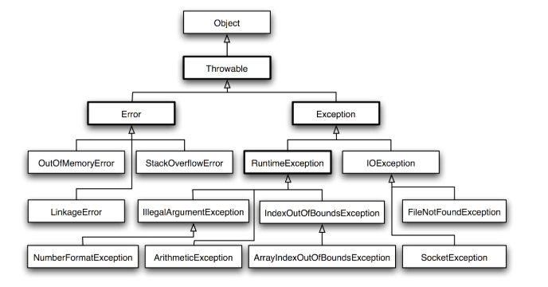
https://www.cseworldonline.com/javatutorial/java_exception.php

Slide 141
Error와 Exception의 차이
Exception: 프로그램의 일부 기능을 수행하는 데 문제가 생겼다.
Error: 프로그램을 실행하는 시스템 자체에 중대한 문제가 생겼다.

Slide 142
RuntimeException과 그렇지 않은 Exception
RuntimeException은 java의 거의 모든 문장에서 발생 가능성이 있습니다.
그렇지 않은 Exception은 파일 입출력, 네트워크 입출력, 복잡한 데이터 처리 등 어느 정도 예측 가능한 곳에서 발생합니다.
RuntimeException이 아닌 Exception들은 java에서 특별하게 관리됩니다.

Slide 143

특별하게 관리되는 Exception들
우선 이 Exception을 외부로 throw(발생)시키는 메소드들은 메소드 시그니쳐(머리부분)에 throws 뭐시기Exception을 적어주어야 합니다.

Slide 144
특별하게 관리되는 Exception들
이렇게 메소드 시그니처에 throws 뭐시기Exception이 써 있는 메소드들을 호출할 때에는 반드시 적절하게 Exception들을 처리해 주어야 합니다.
그 처리 방법은 두 개가 있습니다.
처리 안하고 그냥 호출하는 메소드 측에도 throws 붙여버리기
try{}catch(뭐시기Exception e){}로 감싸기

Slide 145
try{}catch{}finally{}모양
try{
new FileInputStream(“hello.txt”);
System.out.println(“무사히 실행했습니다.”);
return;
}catch(FileNotFoundException e) {
System.out.println(“문제가 발생했습니다!”);
} finally{
System.out.println(“try나 catch블록에서 무슨 일이 일어났건 간에 무조건 실행됩니다.”);
}

Slide 146
catch 블록에서 할 만한 것
에러 내용 출력하기
e.printStackTrace();
에러가 발생했음을 알리기
System.out.println(“문제가 발생했습니다.”);
현재 메소드를 종료해 버리기
return;
등등

Slide 147
자료구조
리스트
스택
큐
트리
맵
집합

Slide 148
리스트
데이터들을 저장 순서 그대로 저장하는 자료구조
인덱스를 이용하여 임의 접근이 가능합니다.
편리한 배열이라고 생각하면 좋습니다.

Slide 149
스택
푸시와 팝 연산이 정의된 자료구조
푸시는 스택의 꼭대기에 자료 추가
팝은 스택의 꼭대기에서 자료 얻기
peek는 스택의 꼭대기의 자료를 보지만 스택에서 꺼내지는 않습니다.
먼저 들어간 게 나중에 나옵니다.

Slide 150
큐
enqueue와 dequeue가 가능한 자료구조
enqueue: 큐의 꼬리에 자료 추가
dequeue: 큐의 앞에서 자료 꺼내기
peek: 큐의 앞에서 자료 보기만 하기
먼저 들어간 게 먼저 나옵니다.

Slide 151


트리
계층을 가지고 연결되어 있는 자료들 구조

Slide 152
맵
인덱스가 0이상 정수가 아니어도 되는 배열
put(key, data)과 get(key)이 있습니다.
key를 이용하여 data에 접근합니다. http://tutorials.jenkov.com/java-collections/map.html

Slide 153
집합
contains(어떤 원소가 이 자료구조에 존재하는가)를 처리하는 데 강한 자료 구조입니다.
일반적으로 이 자료구조안에는 중복된 원소를 허용하지 않습니다.

Slide 154
java 의 자료구조
종류 | java버전 abstract클래스 | java버전 실제 구현 클래스
리스트 | List | ArrayList, LinkedList등
큐 | Queue | ConcurrentQueue등
스택 | Stack | Stack등
트리 | - | -
맵 | Map | HashMap 등
집합 | Set | HashSet등

Slide 155
알고리즘
자료에서 데이터의 인덱스 찾기
자료에서 최대, 최솟값 찾기
자료 정렬하기
자료에서 조건을 만족하는 인덱스 찾기
자료에서 조건을 만족하는 데이터 제거하기
등등이 간단한 알고리즘 예시입니다.

Slide 156
템플릿
타입을 일반화한 것입니다.
예를 들어 더하기라는 개념은 int던 double이던 float이던 똑같은 기능을 하기 때문에 그것을 나타내기 위해 각 타입별로 메소드를 여러 개 만드는 것은 낭비입니다. 알고리즘은 같은 것이기 때문입니다.
https://docs.oracle.com/javase/tutorial/java/generics/why.html

Slide 157
템플릿
템플릿을 이용하여 메소드를 정의하면 호출하는 측에서 명시하는 타입에 따라 컴파일러가 알아서 해당 타입의 메소드를 만들어 호출해 줍니다.
예를 들어 앞의 예제에서 찾는 메소드가 있습니다.

Slide 158
찾는 메소드(int 버전)
int find(int [] array, int data) {
for(int i=0;i<array.length;i++) {
if(data==array[i])
return I;
}
return -1; //못 찾았다.
}

Slide 159
이 찾는 메소드는 주어진 배열이 int일 때만 쓸 수 있습니다.
int건 double이건 Animal 타입이건 알고리즘 자체는 같기 때문에 템플릿을 이용해 타입을 추상화한 버전을 작성할 수 있습니다.
public static <T> int find(T[] arr, T data) {
for(int i=0;i<arr.length;i++) {
if(arr[i].equals(data))
return I;
}
return -1;
}

Slide 160
클래스에도 적용됩니다.
class Box<T> {
T item;
T getItem() {
return item;
}
}

Slide 161
템플릿을 배운 이유
템플릿은 아까 배운 java의 자료 구조 구현 클래스를 이용할 때 매우 유용합니다.
ArrayList를 이용하며 그 유용성을 느껴 봅시다.

Slide 162
Git과 버전 관리
버전 관리: Version Control System, 줄여서 VCS라 합니다.
버전 관리 시스템은 이 시스템에 등록된 파일들의 변경점(diff)들을 관리합니다.
대표적인 버전 관리 시스템으로 git이 있습니다.
git에 대해 배워봅니다.

Slide 163
git 용어
repository: git 프로젝트를 담는 가장 큰 덩어리입니다.
commit : 작성자가 한번에 변화시킨 변경점들을 한데 모은 것. git이 관리하는 것의 기본 단위입니다. commit 단위로 변경점들을 관리할 수 있습니다.
stage: git에서 관리하도록 파일을 등록하는 것입니다. 이것을 이용하여 선택적으로 commit하는 것이 가능합니다.
push: remote 저장소에 로컬 저장소의 commit들을 적용하는 것입니다.
pull: remote 저장소에 있는 commit들을 로컬 저장소에 적용하는 것입니다.
clone: remote 저장소에 있는 commit들을 로컬에 다운로드하고 git 시스템을 초기화하는 것입니다.
branch: 어떤 저장소의 변경점들을 따로 모아 관리하는 것입니다.
merge: branch들을 합쳐 변경점들을 한데모아 적용하는 것입니다.
fork: 남이 만든 repository를 복제하여 나의 것도 만드는 것입니다.
pull request: fork해서 만든 내 레포지토리의 변경점을 원본 레포지토리에 적용해달라고 요청하는 것입니다.

Slide 164
stack overflow
www.stackoverflow.com
수천만 프로그래머들이 가입하여 활동하고 있는 프로그래밍계의 지식인 같은 곳입니다.
최근 스택 오버플로우의 분위기는 간단하고 쉬운 질문들을 매우 싫어하는 분위기이기 때문에 너무 쉬운 질문인 것 같으면 제게 질문해 주세요.

Slide 165
javax swing
java에서 GUI(Graphic user interface)를 다룰 수 있게 해주는 패키지입니다.

